Slide 1
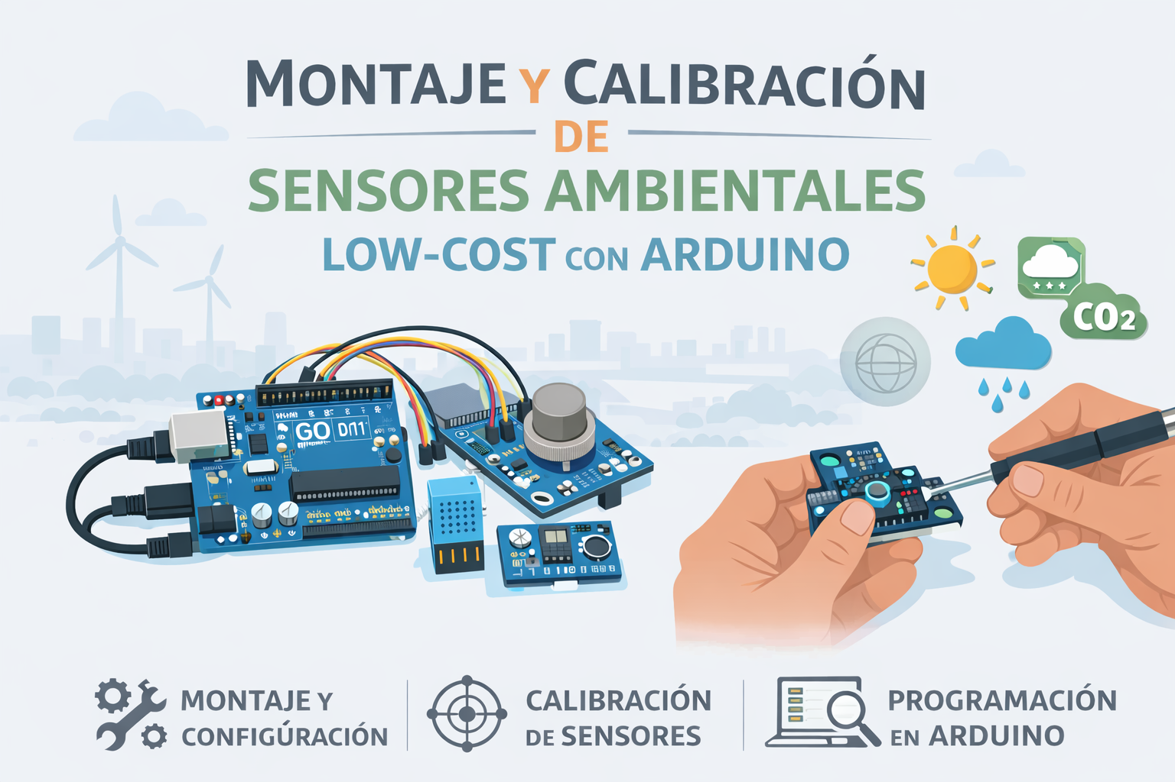
Montaje y Calibración de sensores ambientales low-cost

Slide 2
Temario
Modelo de Sistema Tecnológico
Fundamentos de Electricidad y Electrónica
Sensores y Actuadores
Arquitectura y Programación en Arduino
Montaje de prototipos repetibles y modificables con sensores low-cost y adquisición de datos.

Slide 3
Objetivos
Desarrollar capacidades técnicas para diseñar, construir y calibrar prototipos de monitoreo ambiental de bajo costo, utilizando plataformas open-source (Arduino) y sensores accesibles.
Comprender la arquitectura de sistemas tecnológicos (input-procesamiento-output)
Dominar fundamentos básicos de la electrónica aplicada.
Programar microcontroladores Arduino para adquisición de datos.
Construir 2 prototipos ambientales low-cost repetibles

Slide 4
Introducción a la Programación y la Electrónica
por Nicolás Saganías
LinkedIn
Upwork
nicolassaganias@protonmail.com

Slide 5
Índice
Modelo de Sistema Tecnológico
Fundamentos de Electricidad y Electrónica
Sensores y Actuadores
Arquitectura Arduino
Programación en Arduino
Programación de sensores y kit base para los prototipos

Slide 6
¿Cómo una máquina entiende el mundo físico?
Entrada → Procesamiento → Salida
Sensor → Microcontrolador → Actuador

Slide 7
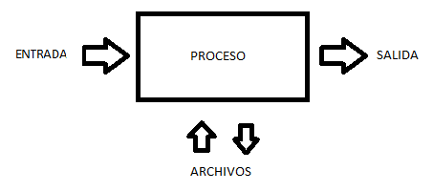
Sistema
Los sistemas (por ejemplo, máquinas) que aplican tecnología tomando una entrada, cambiándola de acuerdo con el uso del sistema y luego produciendo un resultado se denominan sistemas tecnológicos.
Notes:
En este curso yo quiero ir de lo general a lo particular, desde entender la arquitectura

Slide 8
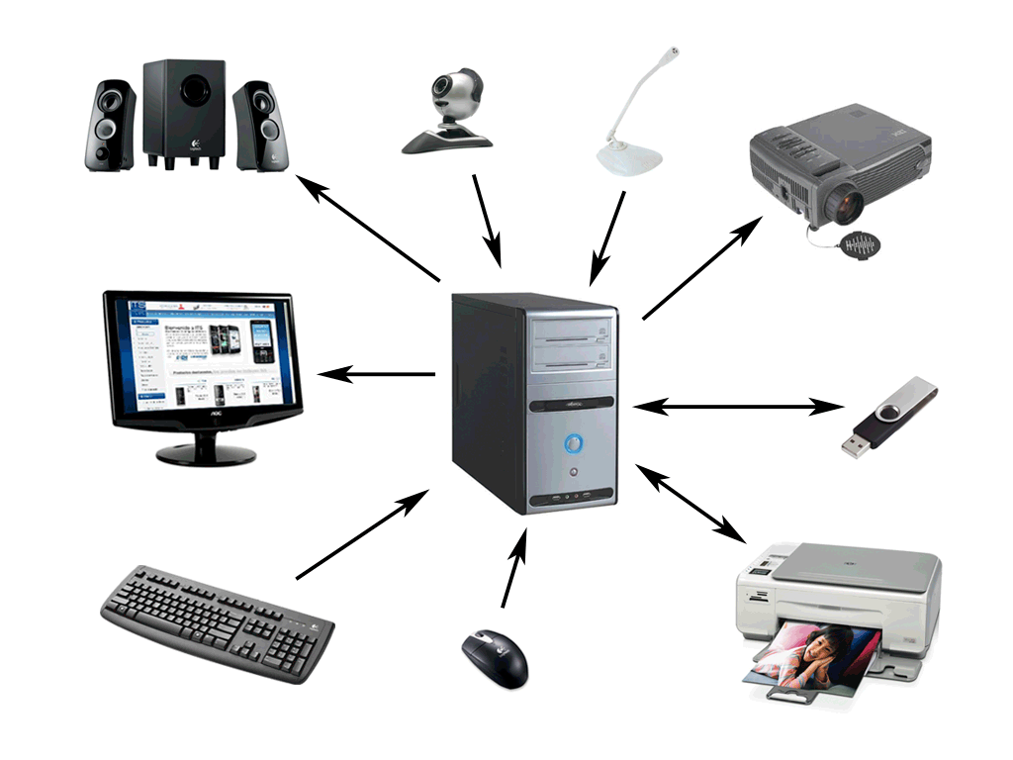
Periféricos: INPUTS y OUTPUT
Notes:
Vemos la lógica de sistema aplicada a nuestra cotidianeidad constantemente

Slide 9
Periféricos: INPUTS y OUTPUT
Notes:
Vemos la lógica de sistema aplicada a nuestra cotidianeidad constantemente

Slide 10
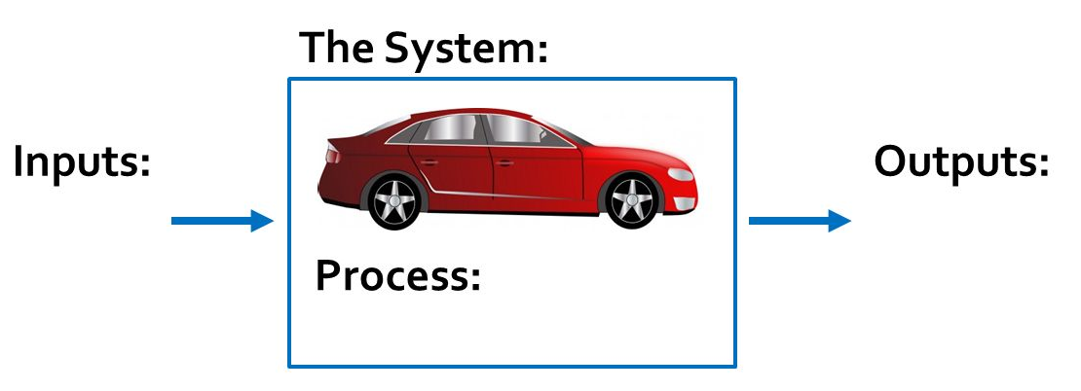
Notes:
Computadora abordo = Arduino. Intro Arduino.

Slide 11
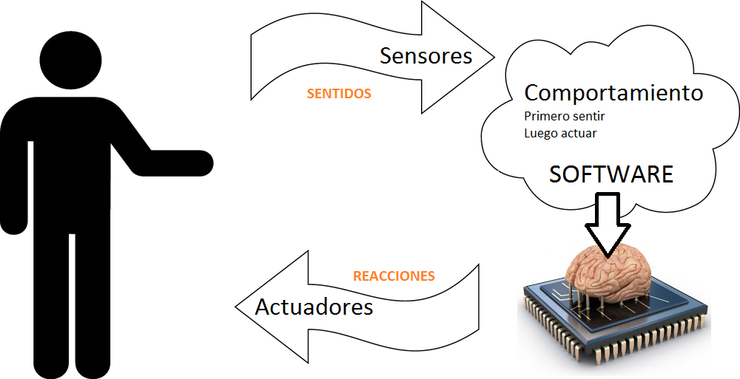
Sensores y Actuadores

Slide 12
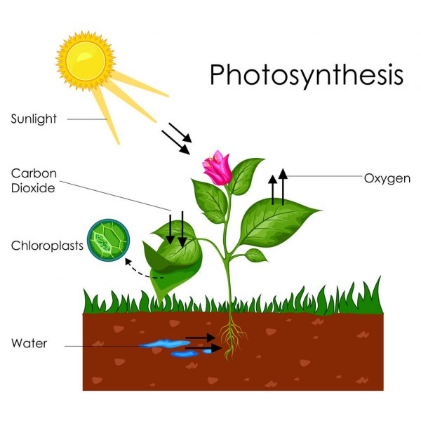
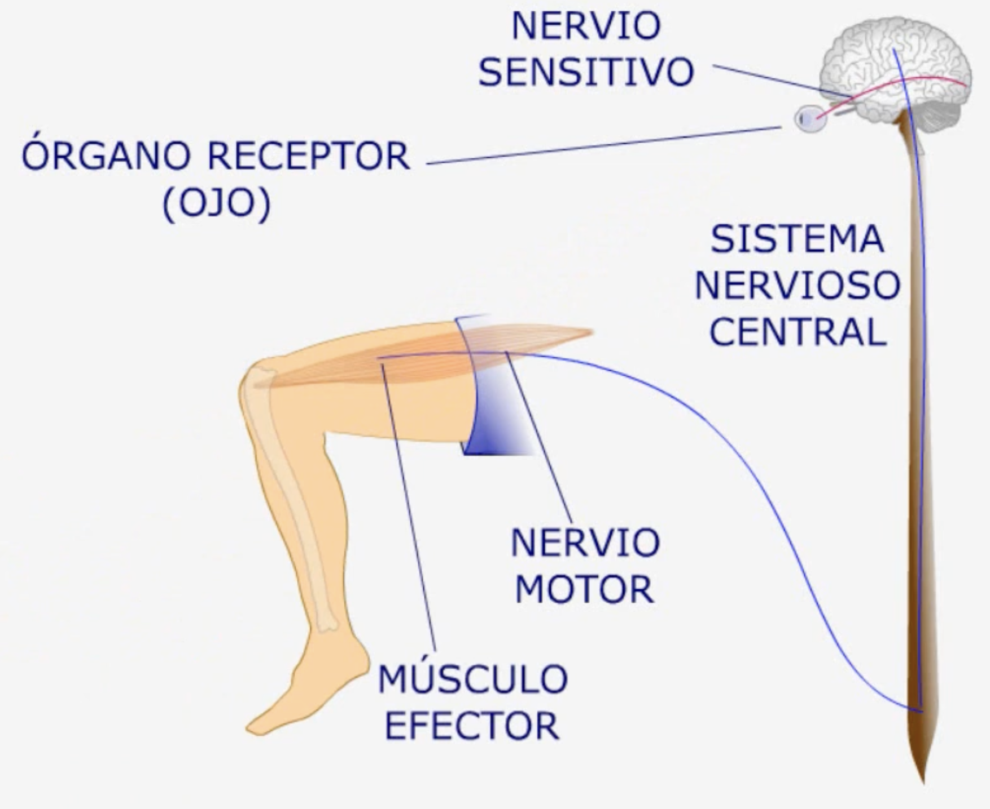
Sensores/Actuadores Naturales
Notes:
Es parecido al universo arduino:

Slide 13
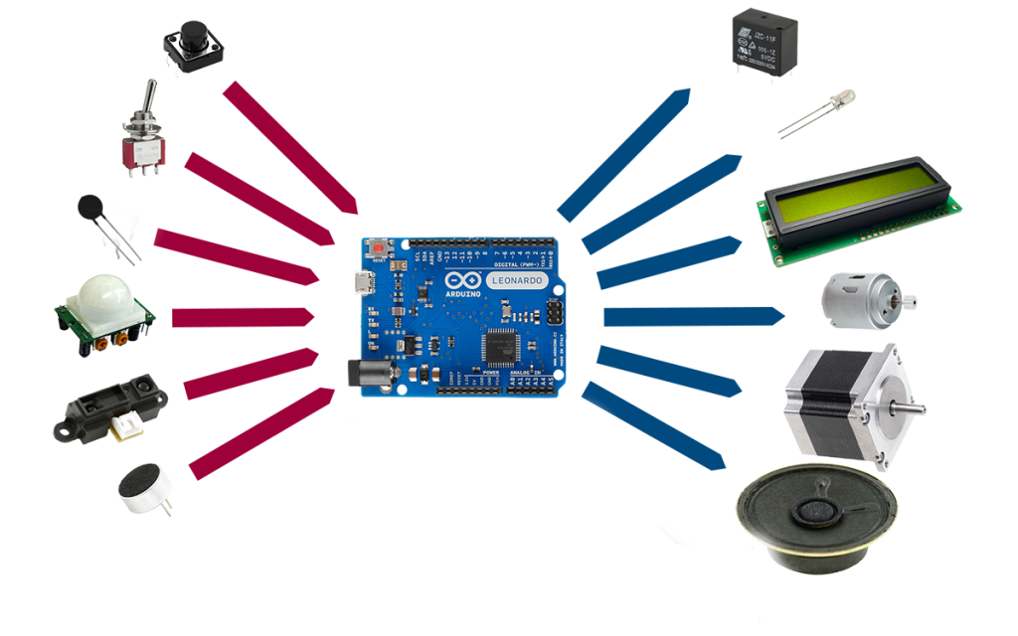
Universo Arduino
Sensores
Actuadores
Notes:
Para entender esto necesitamos ir un poco hacia atrás y entender la electricidad

Slide 14
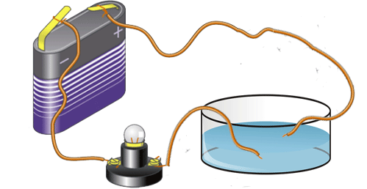
Electricidad
La electricidad (del griego élektron, cuyo significado es ‘ámbar’)​ es el conjunto de fenómenos físicos relacionados con la presencia y flujo de cargas eléctricas.
En la naturaleza se manifiesta en una gran variedad de fenómenos como los rayos, la electricidad estática, la inducción electromagnética o el flujo de corriente eléctrica.

Slide 15
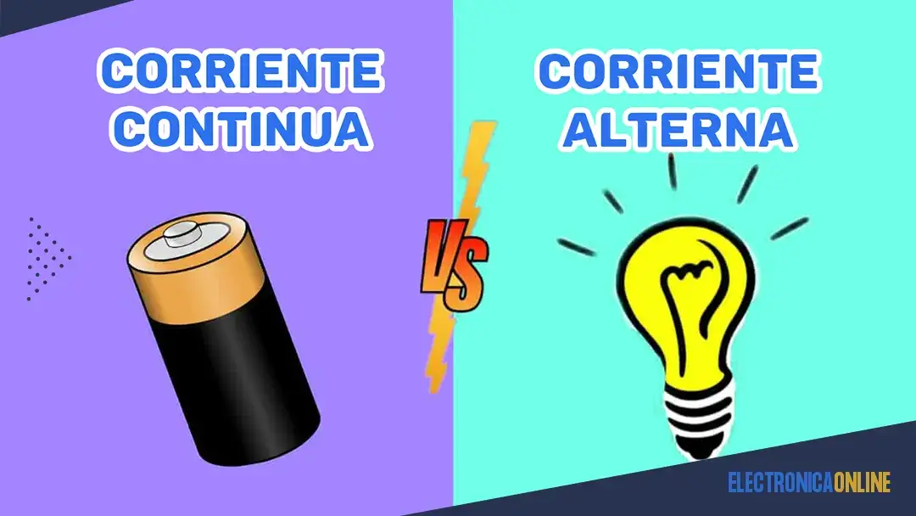
Corriente continua: no varía con el tiempo, ya que fluye de manera estable y en una sola dirección. Es la corriente de las pilas, baterías y transformadores.
Corriente alterna: fluye de manera cíclica, fluctuando su magnitud y su dirección en intervalos regulares. Es la corriente que va por las líneas eléctricas y que llega a los enchufes de las casas.
La principal ventaja de la corriente continua es que resulta, por lo general, más segura que la corriente alterna. Necesita menos aislamiento y se pueden usar voltajes más bajos. Además tiene la ventaja de que puede almacenarse en baterías.
“La corriente continua resulta más segura, pero la corriente alterna es más eficiente a la hora de transportarla y transformarla.”

Slide 16
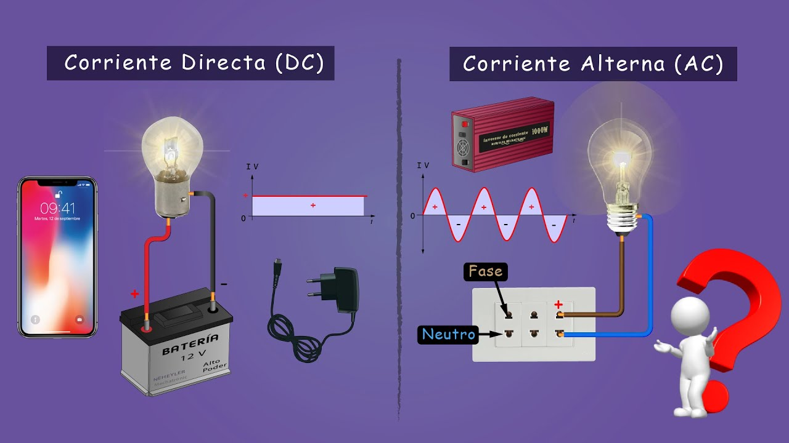

Slide 17
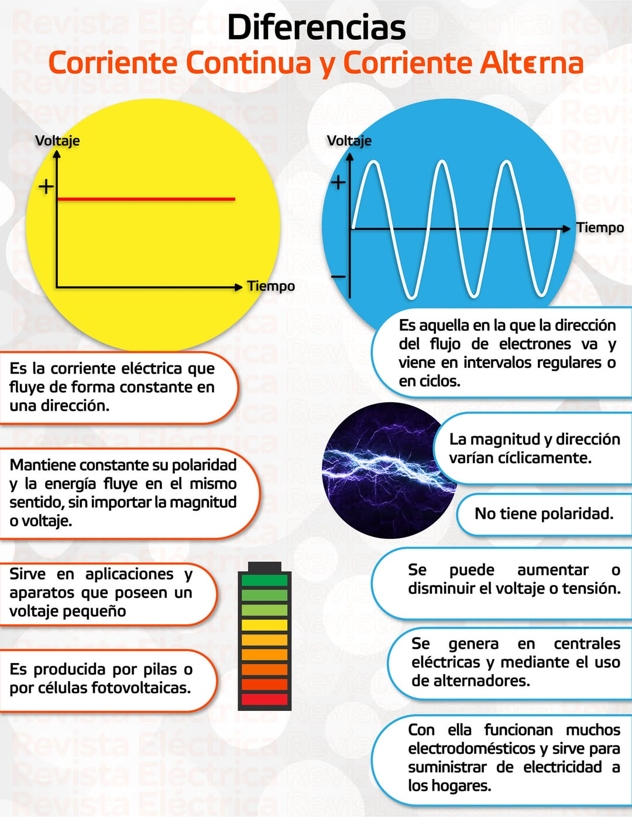
Notes:
Sabiendo esto. Uds que piensan que usa Arduino y la electrónica en general?

Slide 18
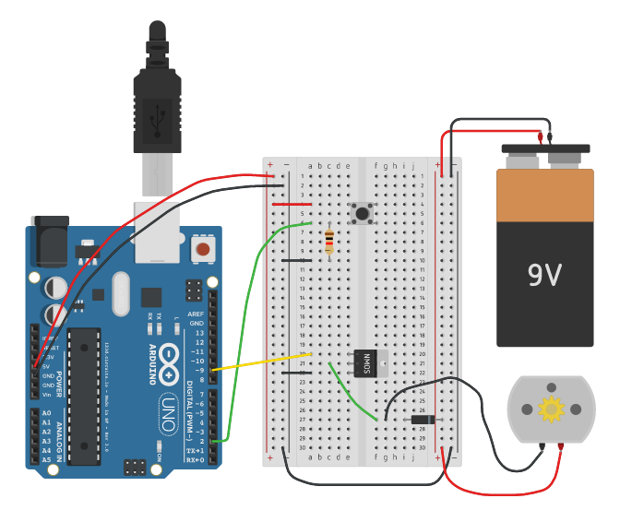
Corriente Continua en Electrónica y Arduino
Arduino usa DC porque sus circuitos trabajan con:
Voltaje bajo, estable y seguro.
Lógica de funcionamiento 0 y 1, 0v y 5v.
Porque es almacenable / transportable.
Comodidad USB.
+ 5v
- GND

Slide 19
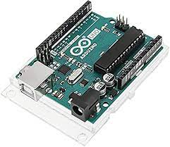
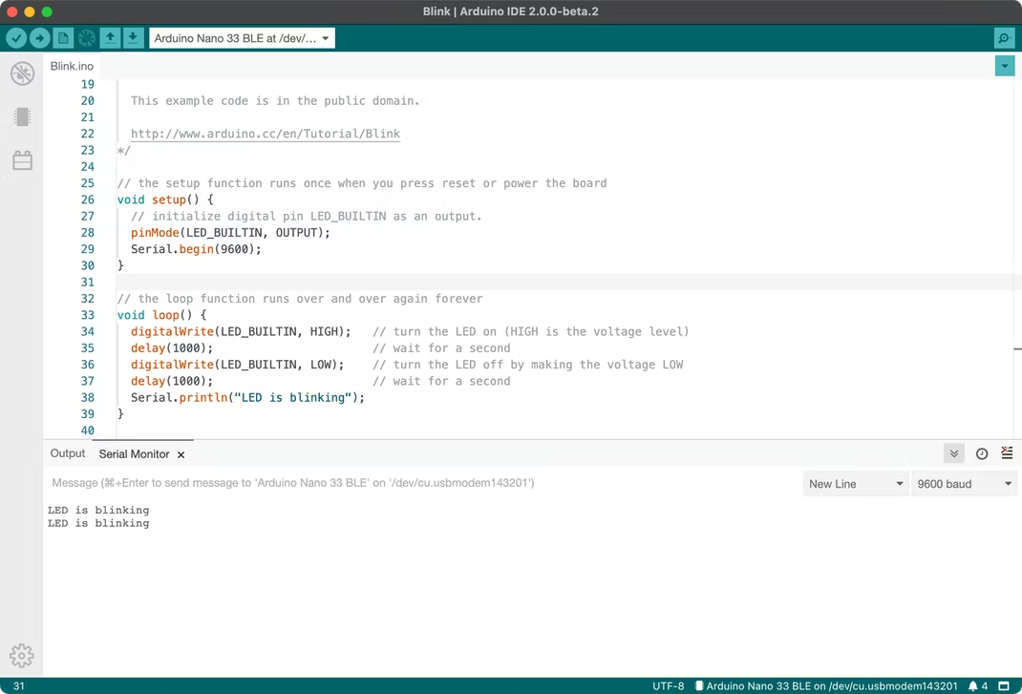
Arduino
Arduino es una compañía de desarrollo de software y hardware libres, así como una comunidad internacional que diseña y manufactura placas de desarrollo de hardware para construir dispositivos digitales que puedan detectar y controlar objetos del mundo real.
Placa Arduino UNO
Arduino IDE
Notes:
Soft y Hard Libre. Clones. CH340. DIY, DIT

Slide 20

Notes:
https://www.envirodiy.org/wide-wide-world-of-diy-and-dit/ https://forum.openhardware.science/ https://github.com/ https://www.youtube.com/watch?v=IFcWZgJzBt0 ECOSIA - PROTONMAIL - BRAVE - ANYTYPE - GITHUB/GITLAB

Slide 21
“Al principio, había transistores, sensores ambientales rudimentarios alojados en cajas de madera, y lápiz y papel para registrar los datos. Hoy en día, programamos microcontroladores y fabricamos nuestros propios sensores ambientales para transmitir un torrente de datos en tiempo real a portales web para que el mundo los vea — ¡por una fracción del costo de aquellas cajas de madera!”
https://www.envirodiy.org/wide-wide-world-of-diy-and-dit/

Slide 22
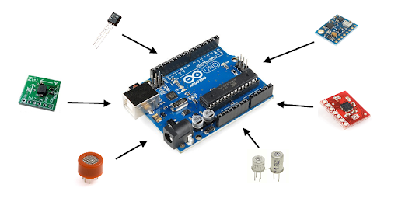
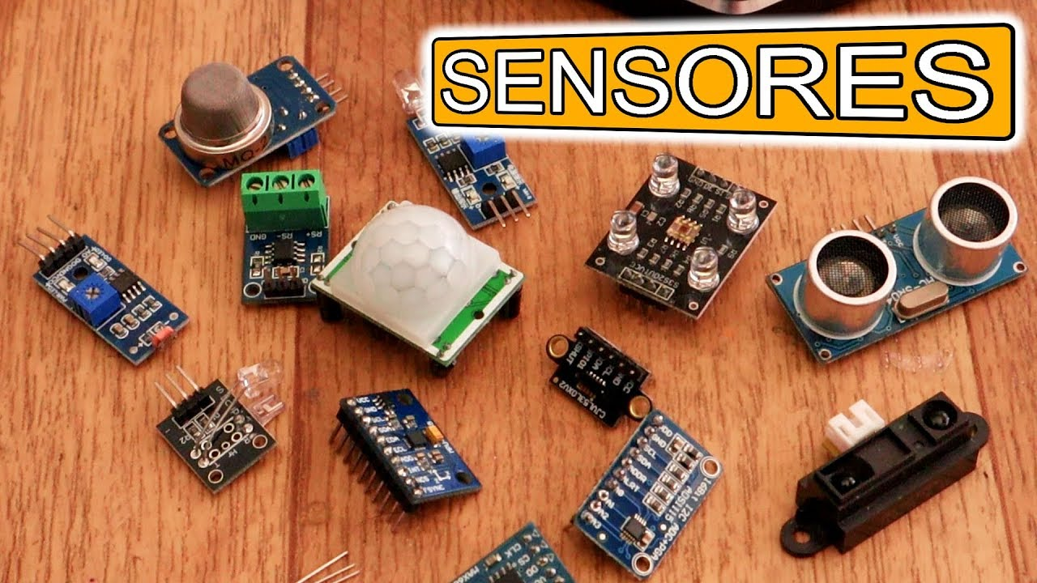
Sensores
Un sensor es un dispositivo electrónico que recoge datos analógicos del mundo real y los transforma en datos digitales con los que alimenta de información a Arduino.

Slide 23
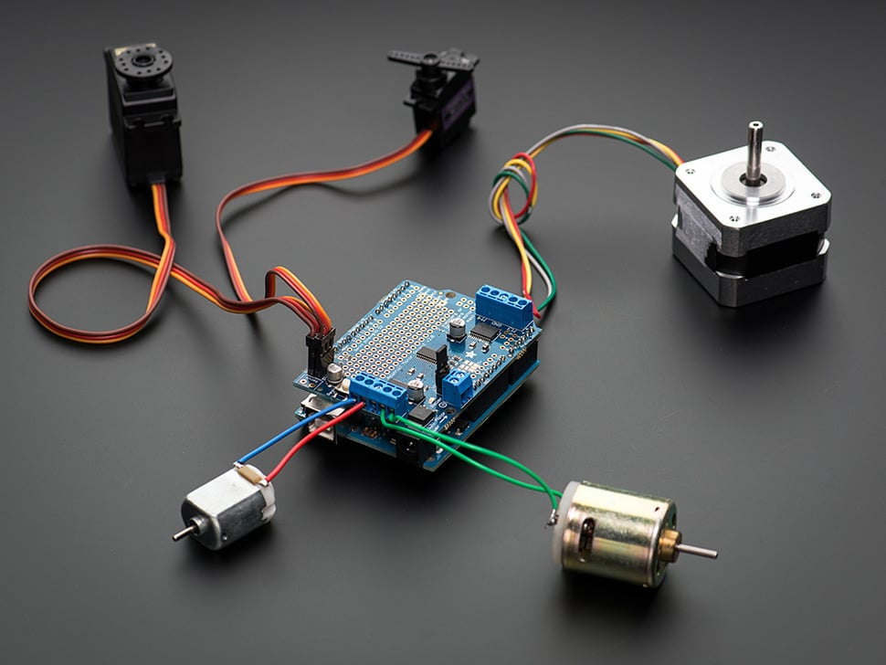
Actuadores
Un actuador es un dispositivo que recibe señales digitales de Arduino y las transforma en acción física sobre un elemento externo del mundo real.
Notes:
https://aprendiendoarduino.wordpress.com/2016/12/18/sensores-y-actuadores/

Slide 24
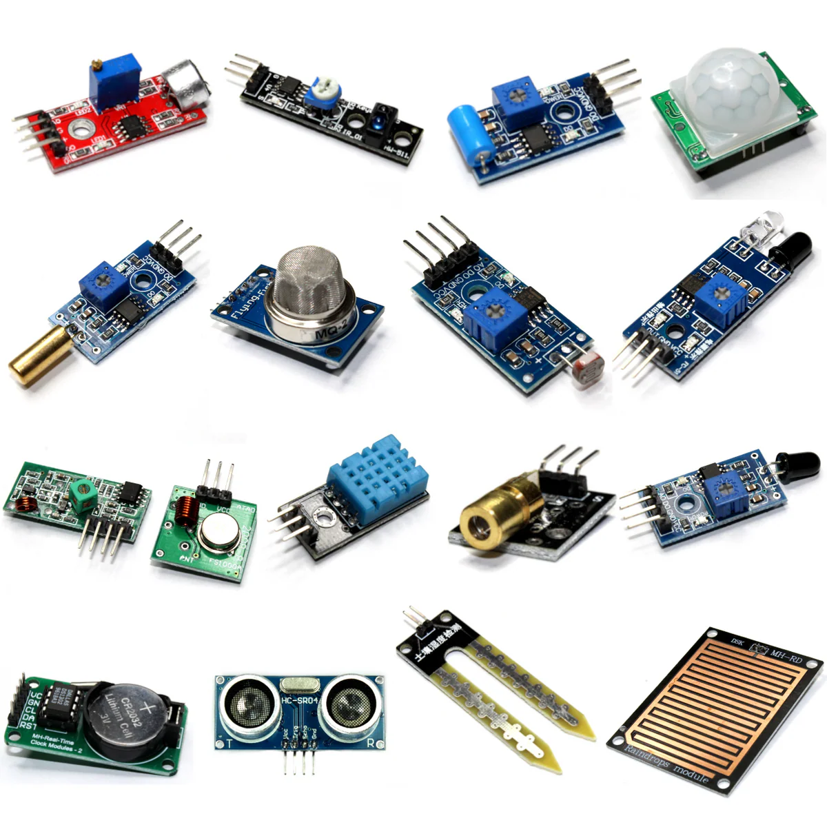
Sensores y Actuadores: Energía y Data
PINES

Slide 25
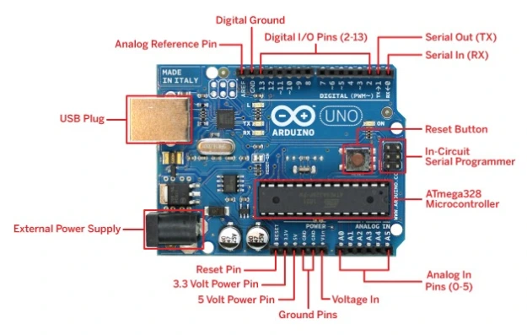
Diagrama de pines de entradas y salidas de Arduino

Slide 26
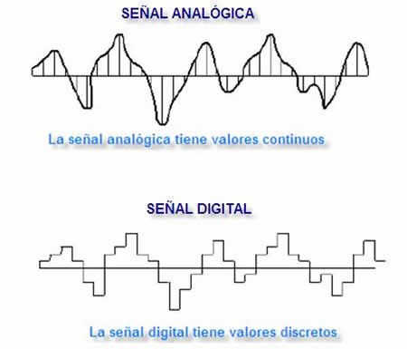
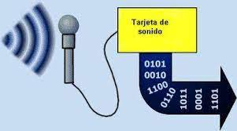

Conversión Analógico / Digital

Slide 27
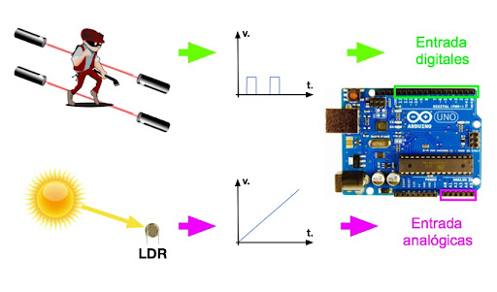
Ejemplo Entrada Digital y Analógica

Slide 28
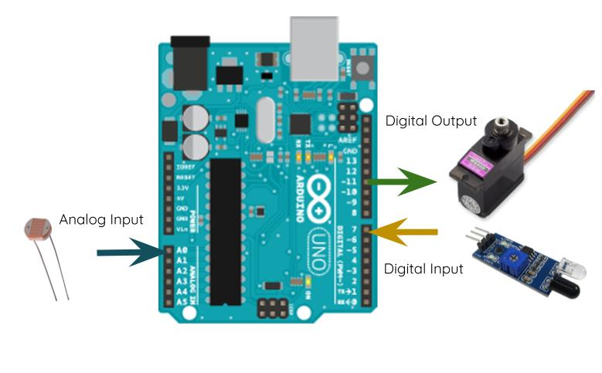
Entradas y Salidas Analógicas y Digitales
Notes:
Asi como hacemos DAC. Hablemos de programación:

Slide 29
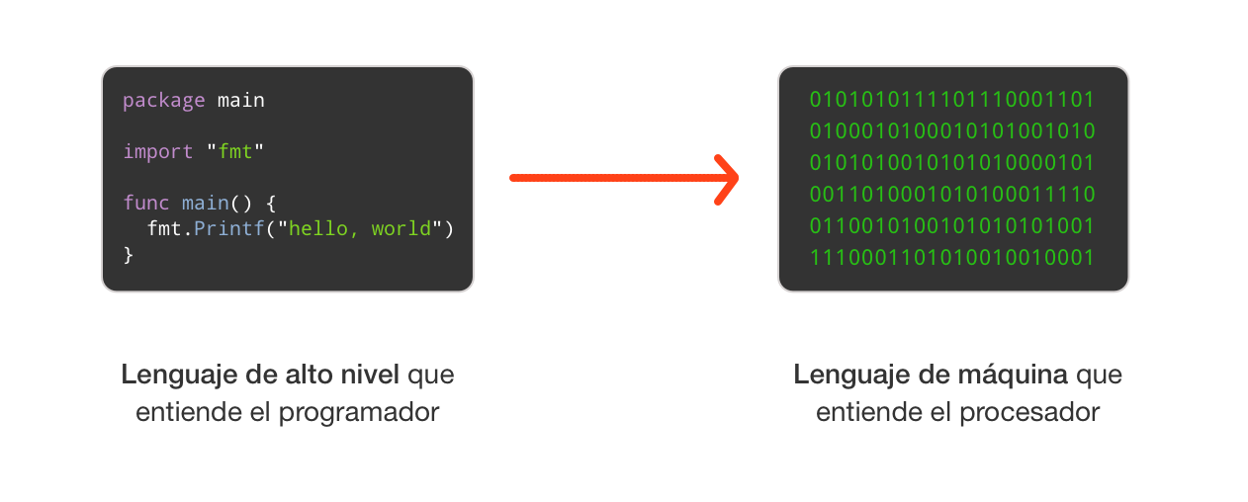
Programación
Un lenguaje de programación le proporciona a una persona, la capacidad de dar instrucciones a un sistema informático.

Slide 30
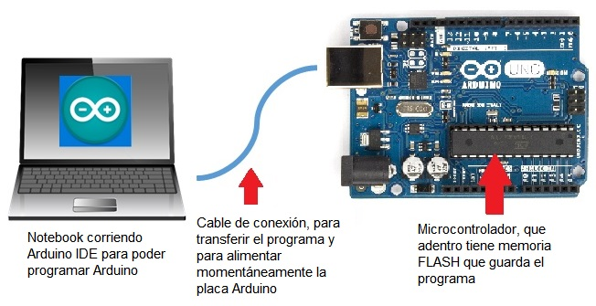
Programación en Arduino
Trabajar con un Arduino consiste fundamentalmente en interactuar con los diferentes puertos de entrada y salida del Arduino.
Notes:
https://www.arduino.cc/reference/es/
Como interactúa? A través del IDE

Slide 31
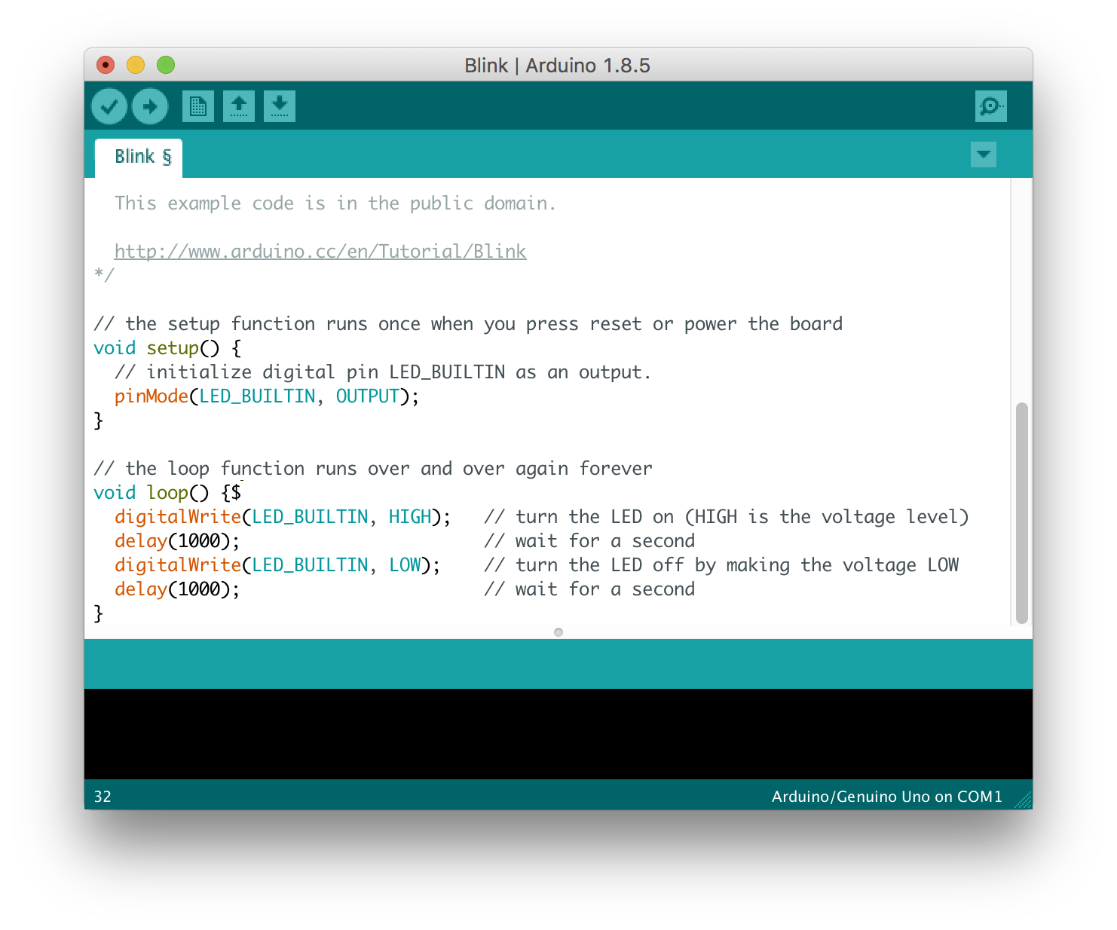
ARDUINO IDE (Software)
Verificar/Compilar
Monitor Serial
Cargar/Subir
Información placa y puerto

Slide 32
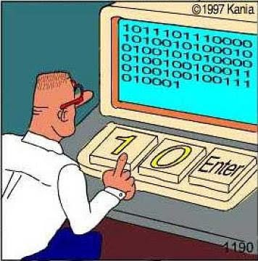
A Programar!

Slide 33
Conectar Arduino por USB
Abrir Arduino IDE
Abrir Ejemplo Blink.ino

Slide 34
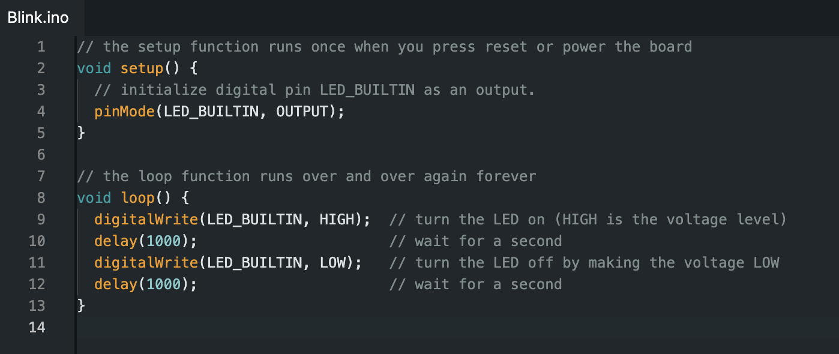
Hola Mundo!

Slide 35
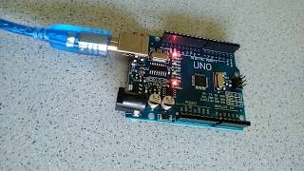
Resultado esperado

Slide 36
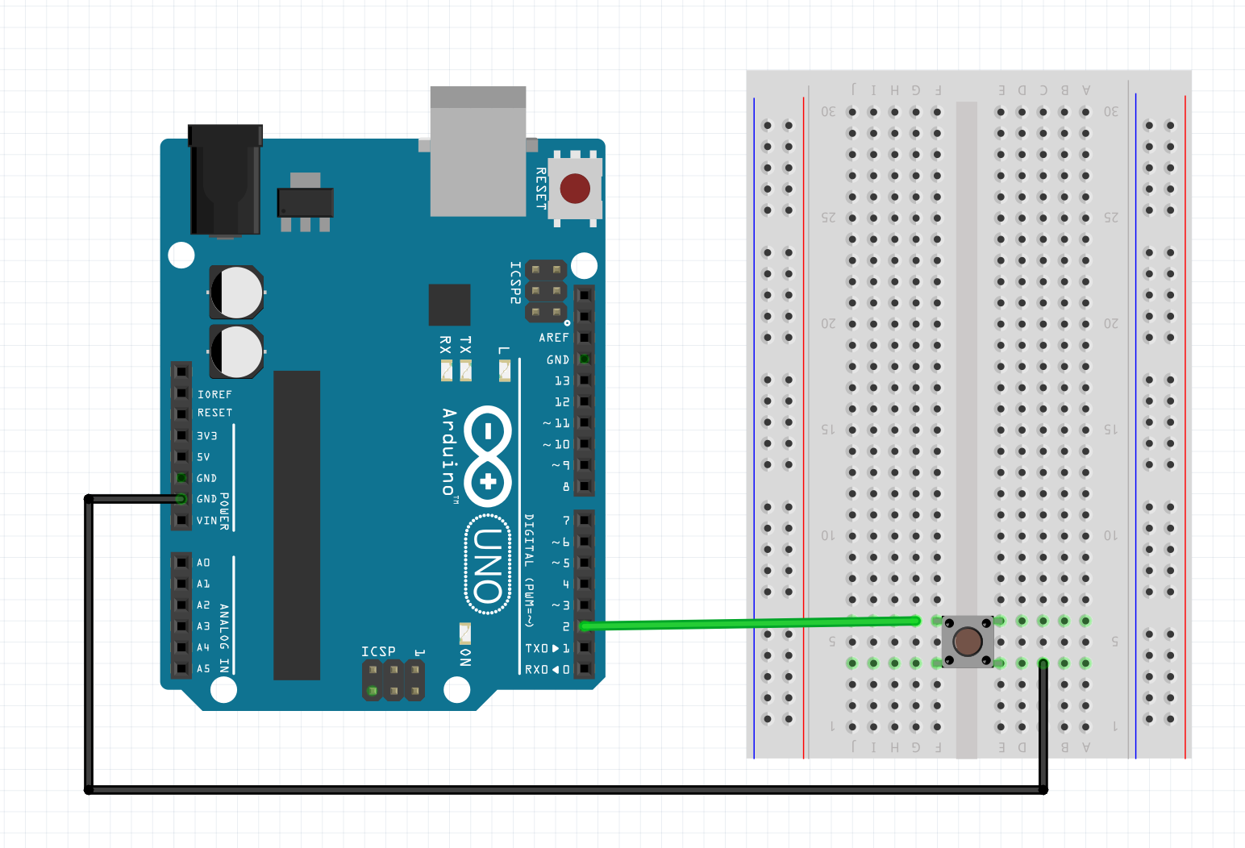
Ejemplo Digital Read: Conexión a Protoboard
Conexiones:
GND - Botón
Pin 2 - Botón

Slide 37
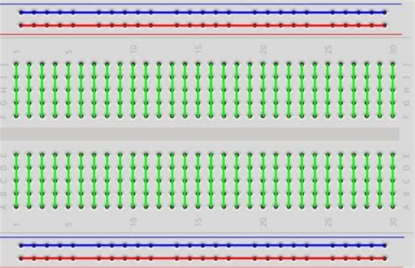
Funcionamiento Protoboard
+ 5v
- GND

Slide 38
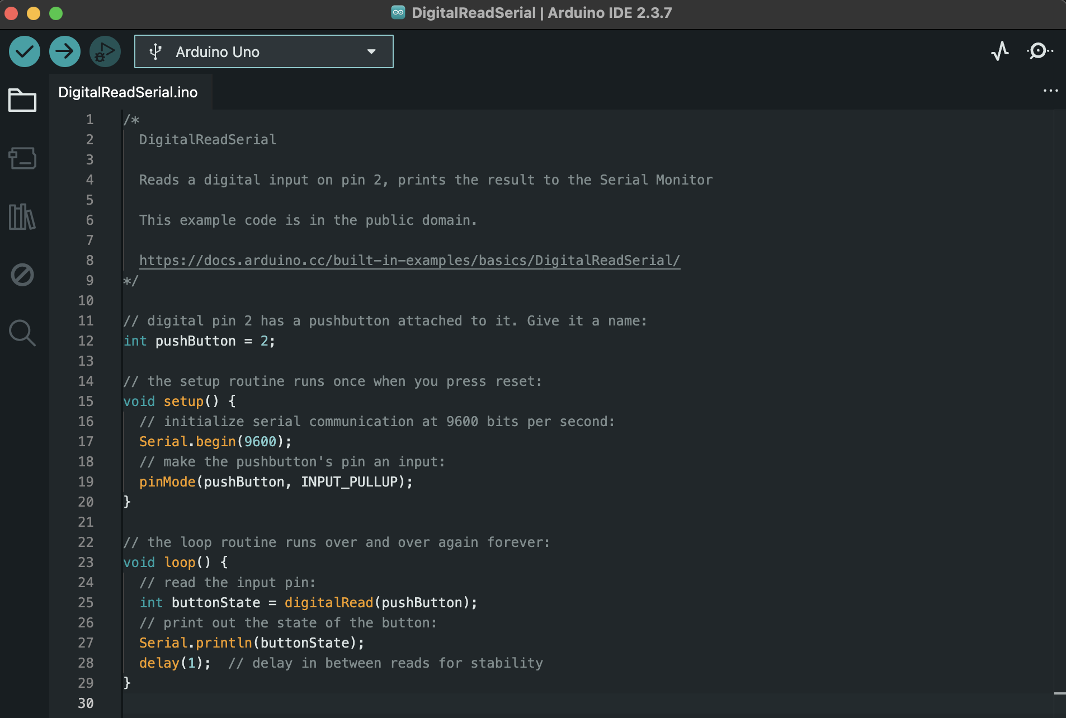
Ejemplos Digital Read: Programación
Notes:
https://docs.arduino.cc/built-in-examples/basics/DigitalReadSerial/#circuit

Slide 39
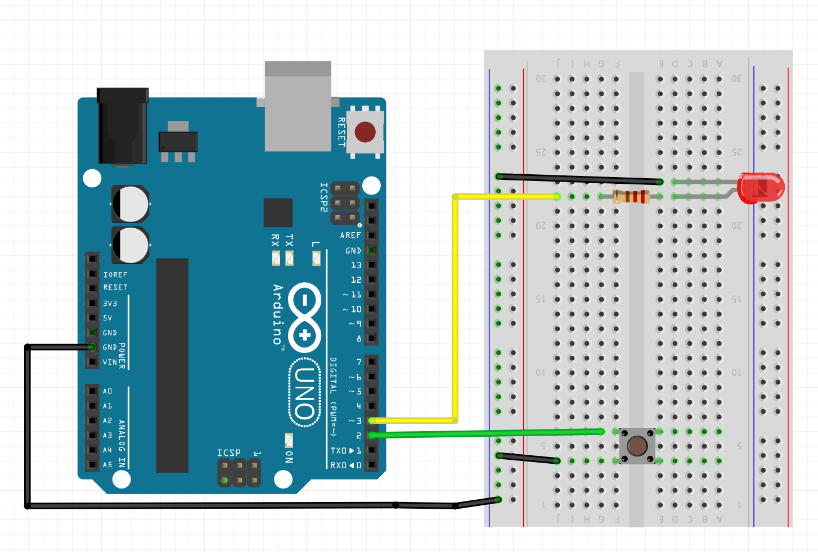
Ejemplo Arduino + LED + Botón
Conexiones:
GND - Botón y LED
Pin 2 - Botón
Pin 3 - Resistencia - Led

Slide 40
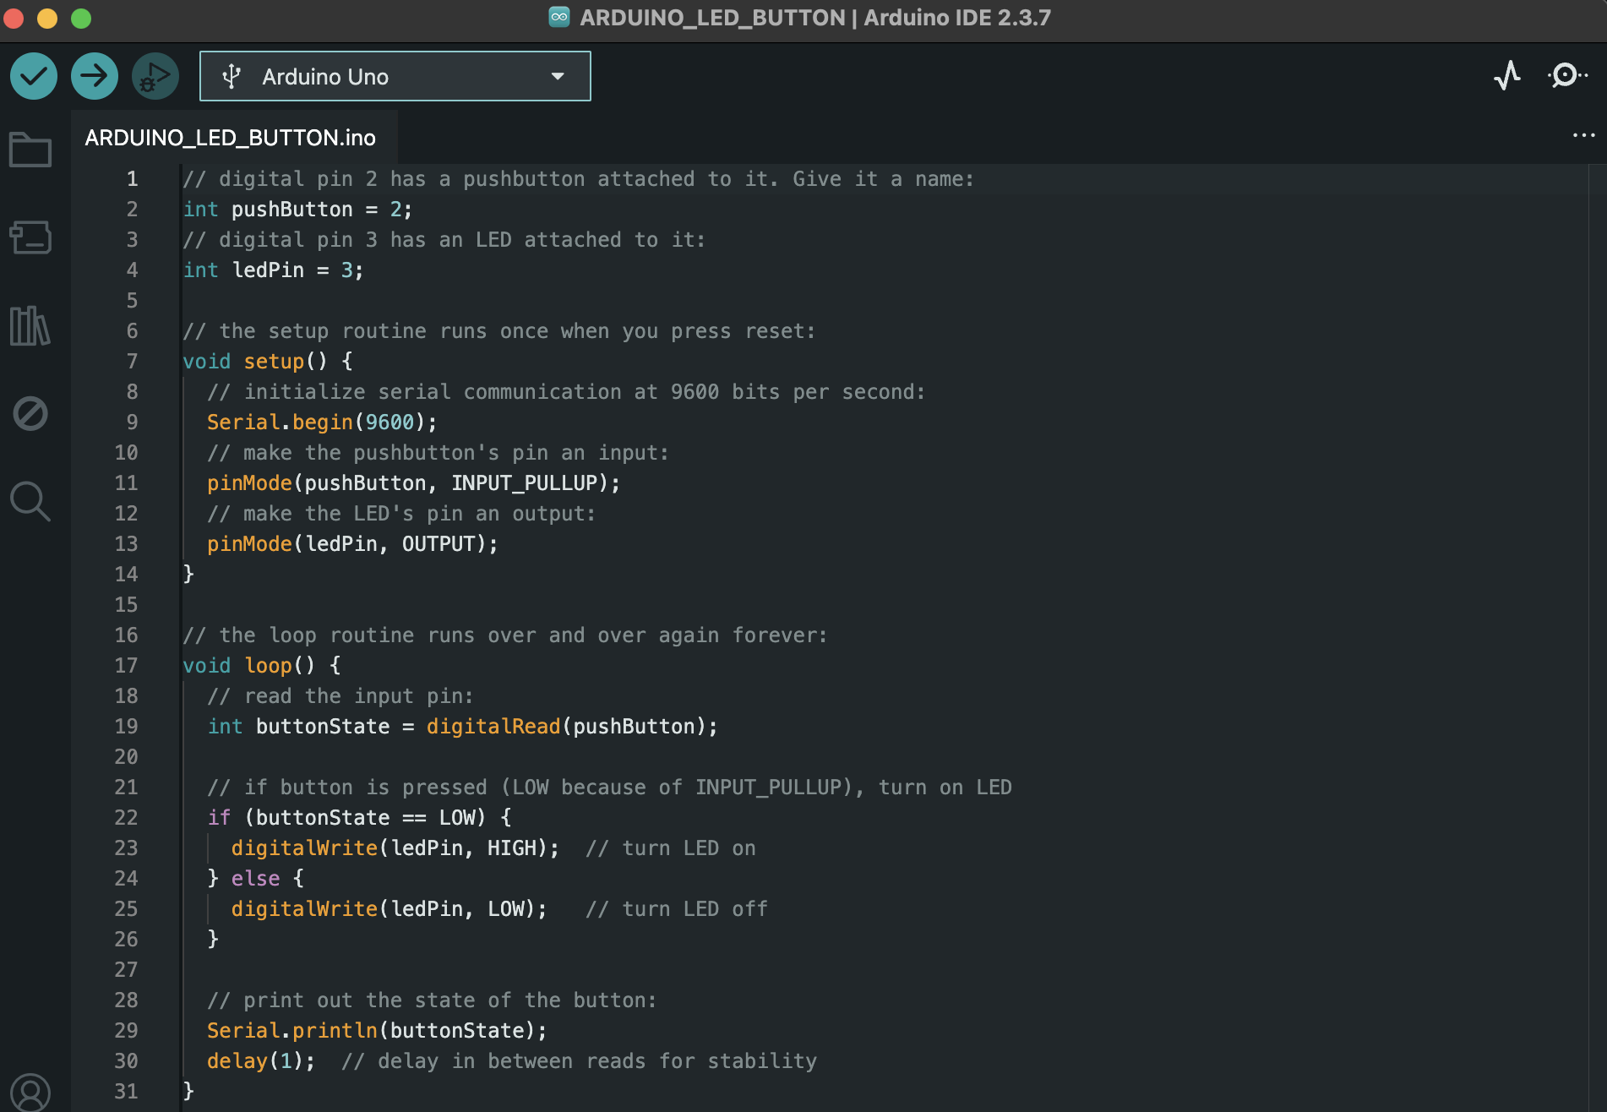
Ejemplo. Arduino + LED + Botón
Notes:
Despues de que ande, modificarle el comportamiento.

Slide 41
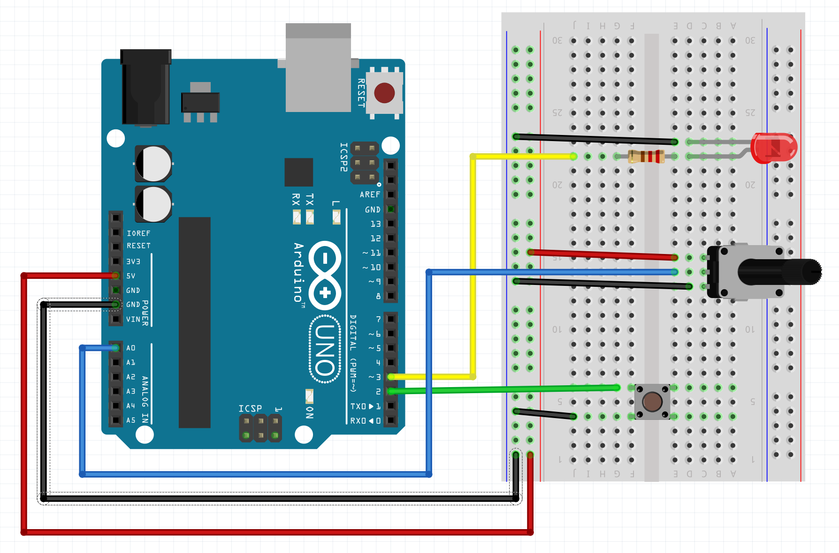
Ejemplo. Arduino + LED + Potenciómetro
Conexiones:
GND - Botón, LED y Pote
Pin 2 - Botón
Pin 3 - Resistencia - Led
Pin A0 - Pin central Pote
+5v - Pote

Slide 42
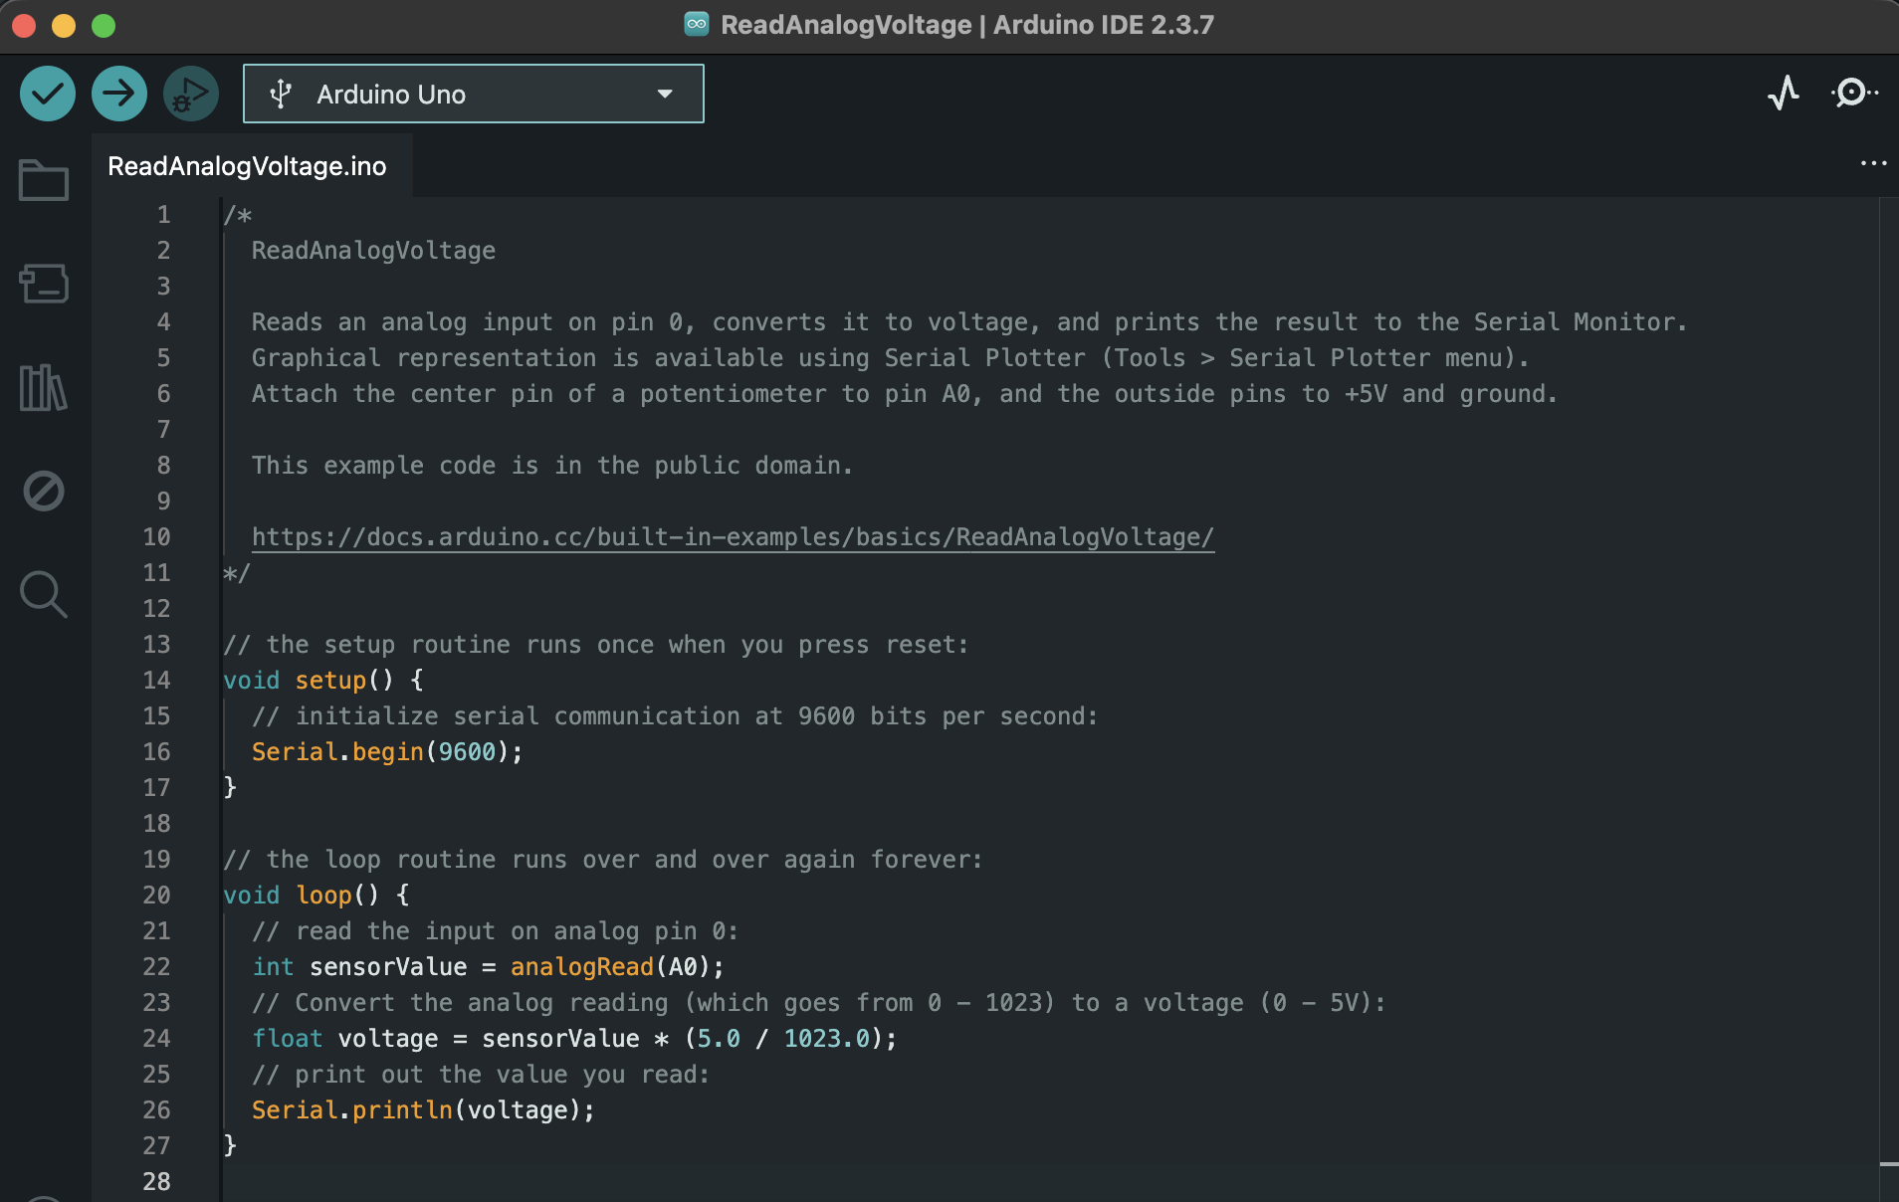
Ejemplo: Leer potenciómetro.

Slide 43
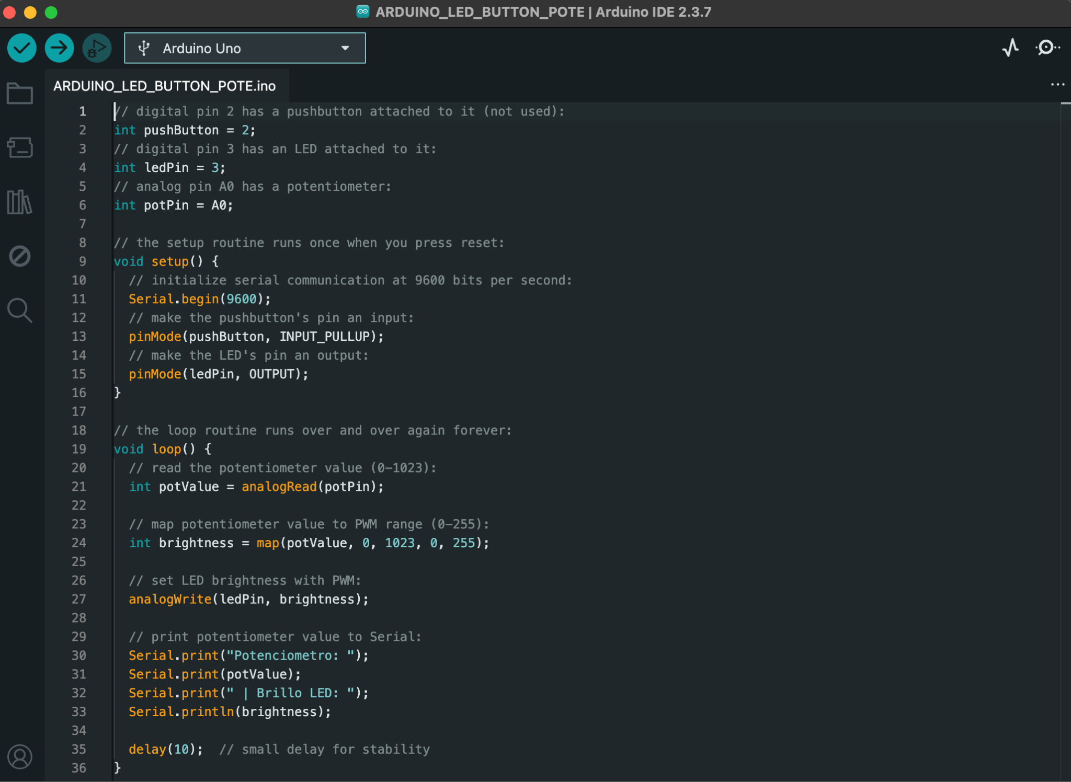
Ejemplo: LED + Botón + Pote (Brillo)

Slide 44
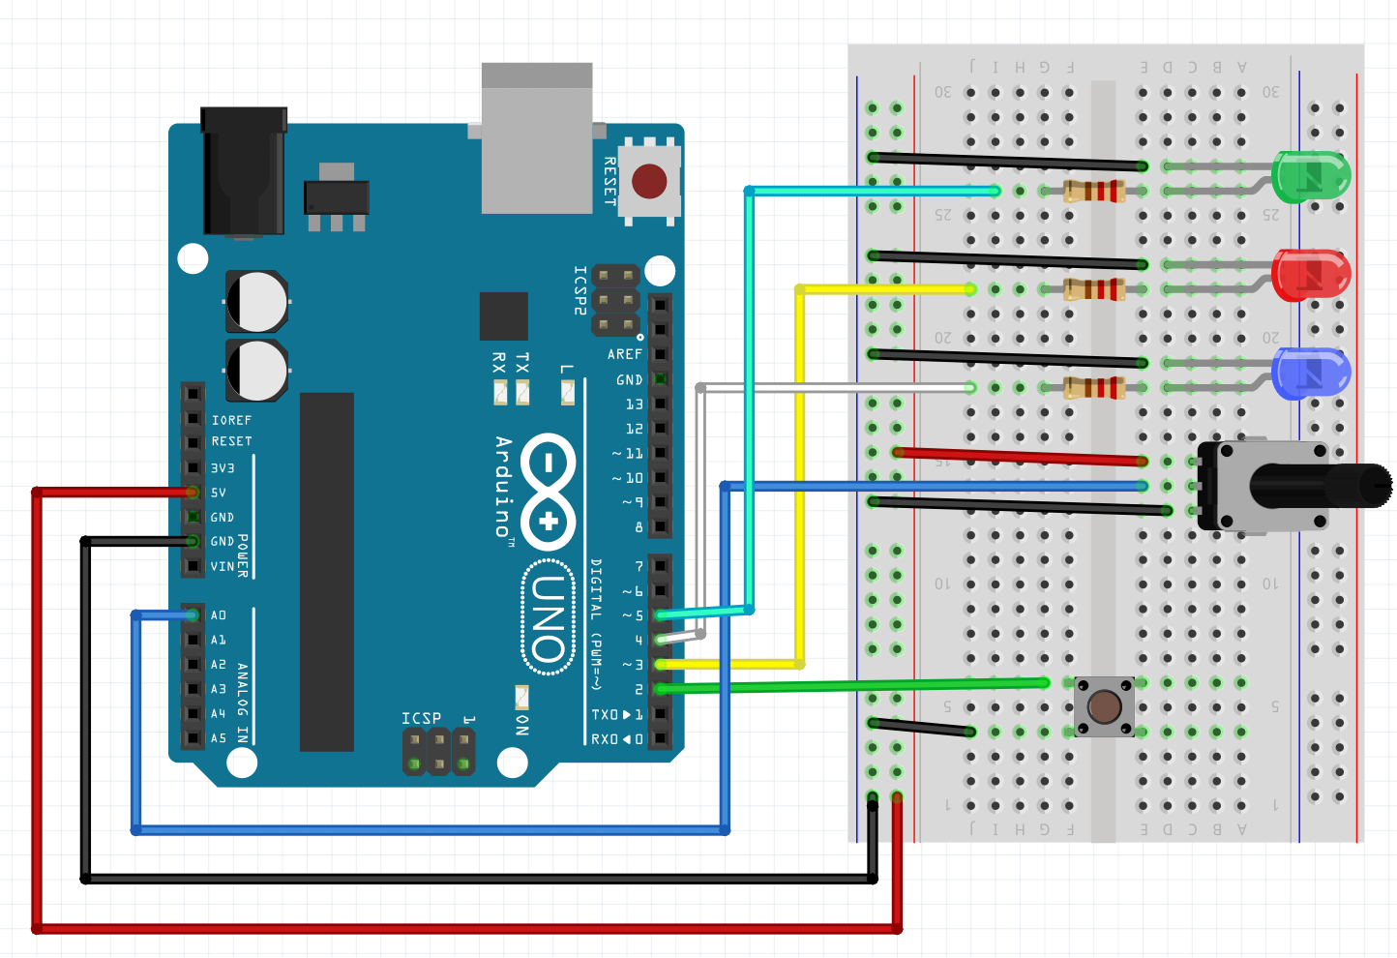
Ejemplo. Arduino + LED + Botón
Conexiones:
GND - Botón, LED y Pote
+5v - Pote
Pin 2 - Botón
Pin 3 - Resistencia - Led1
Pin 4 - Resistencia - Led2
Pin 5 - Resistencia - Led3
Pin A0 - Pin central Pote
Notes:
que prueben cosas con prompts.

Slide 45
Programación de Sensores y kit base
Librería LCD - Hola Mundo
Protocolos de comunicación: I2C
RTC en Serial y en LCD
Almacenamiento de datos en SD: SPI (ver tutorial, formato sd, etc)
Integración kit base
Lista de componentes

Slide 46
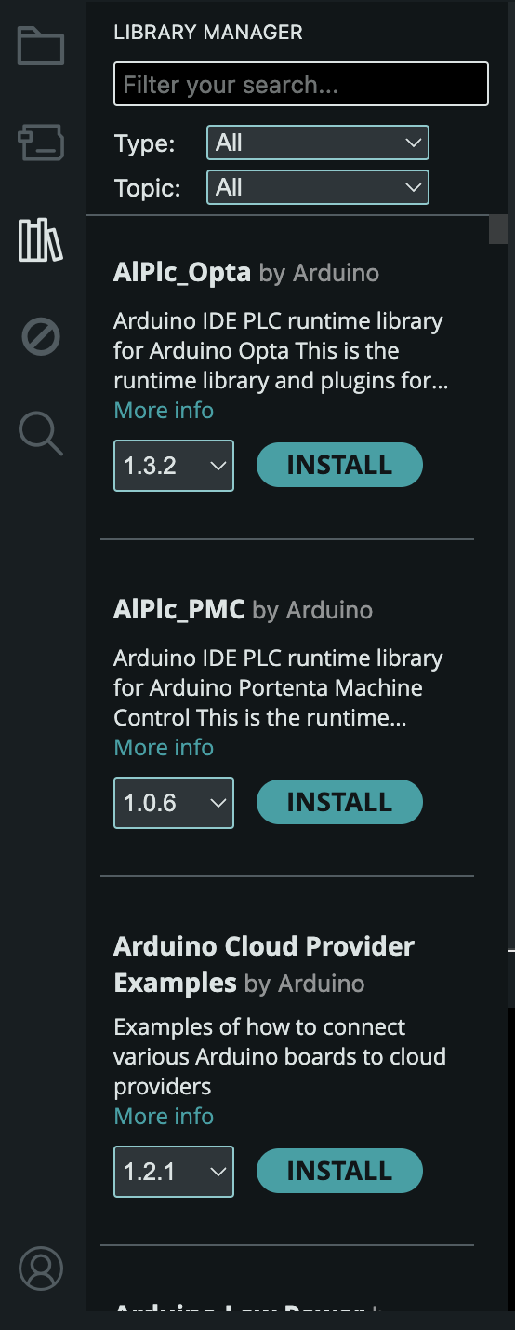
Uso de librerías en Arduino
¿Qué son?
Conjunto de funciones y clases ya programadas.
Permiten reutilizar código sin empezar desde cero.
¿Para qué sirven?
Controlar sensores y actuadores.
Manejar pantallas, motores, módulos WiFi, etc.
Ventajas
Ahorro de tiempo.
Código más ordenado.
Mayor fiabilidad.

Slide 47

Uso de las librerías en Arduino
¿Cómo se usan?
Se las incluye en el principio del programa
Internas o Externas
Internas: Se encuentran dentro del Arduino IDE en la sección Library Manager o Gestor de Librerías
Externas: Se descargan como archivo .zip y son agregadas desde Sketch/Include Library/ Add .zip library

Slide 48
Protocolos de comunicación Arduino
¿Qué es un protocolo de comunicación?
Conjunto de reglas que permiten que dispositivos intercambien datos.
Principales protocolos de comunicación en Arduino:
UART (Serial)
Pines Tx - Rx
ej: Comunicación con PC
I2C
Pines SDA - SCL
Permite múltiples dispositivos. Cada uno con su ID
SPI
Comunicación rápida
4 líneas (MOSI, MISO, SCK, CS)
Ej: Memoria SD o Pantallas complejas

Slide 49
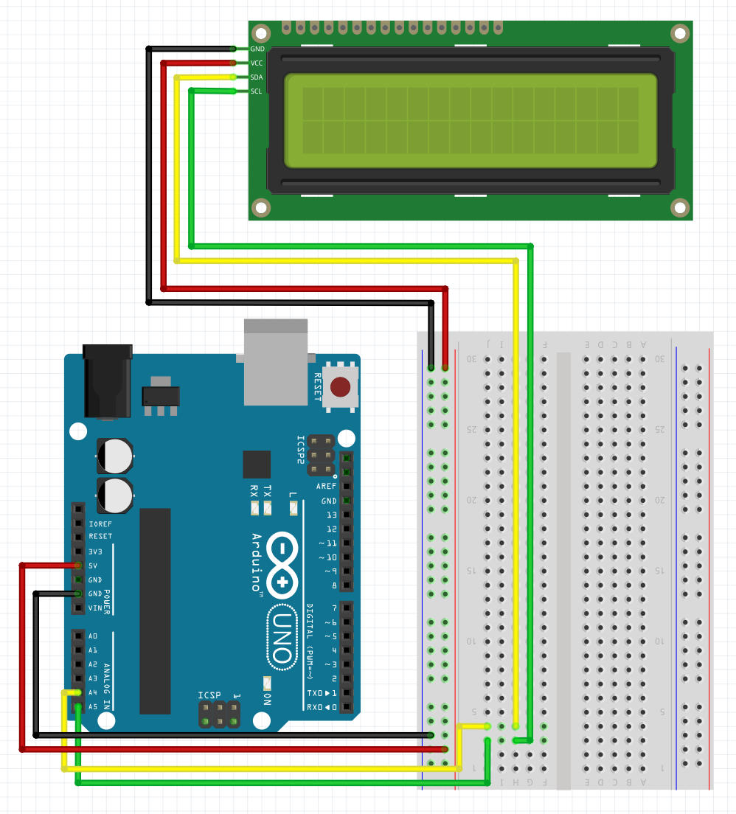
Kit Base: Display LCD 16x02
Conexiones:
GND - GND LCD
+5v - VCC LCD
Pin A4 - SDA LCD
Pin A5 - SCL LCD

Slide 50
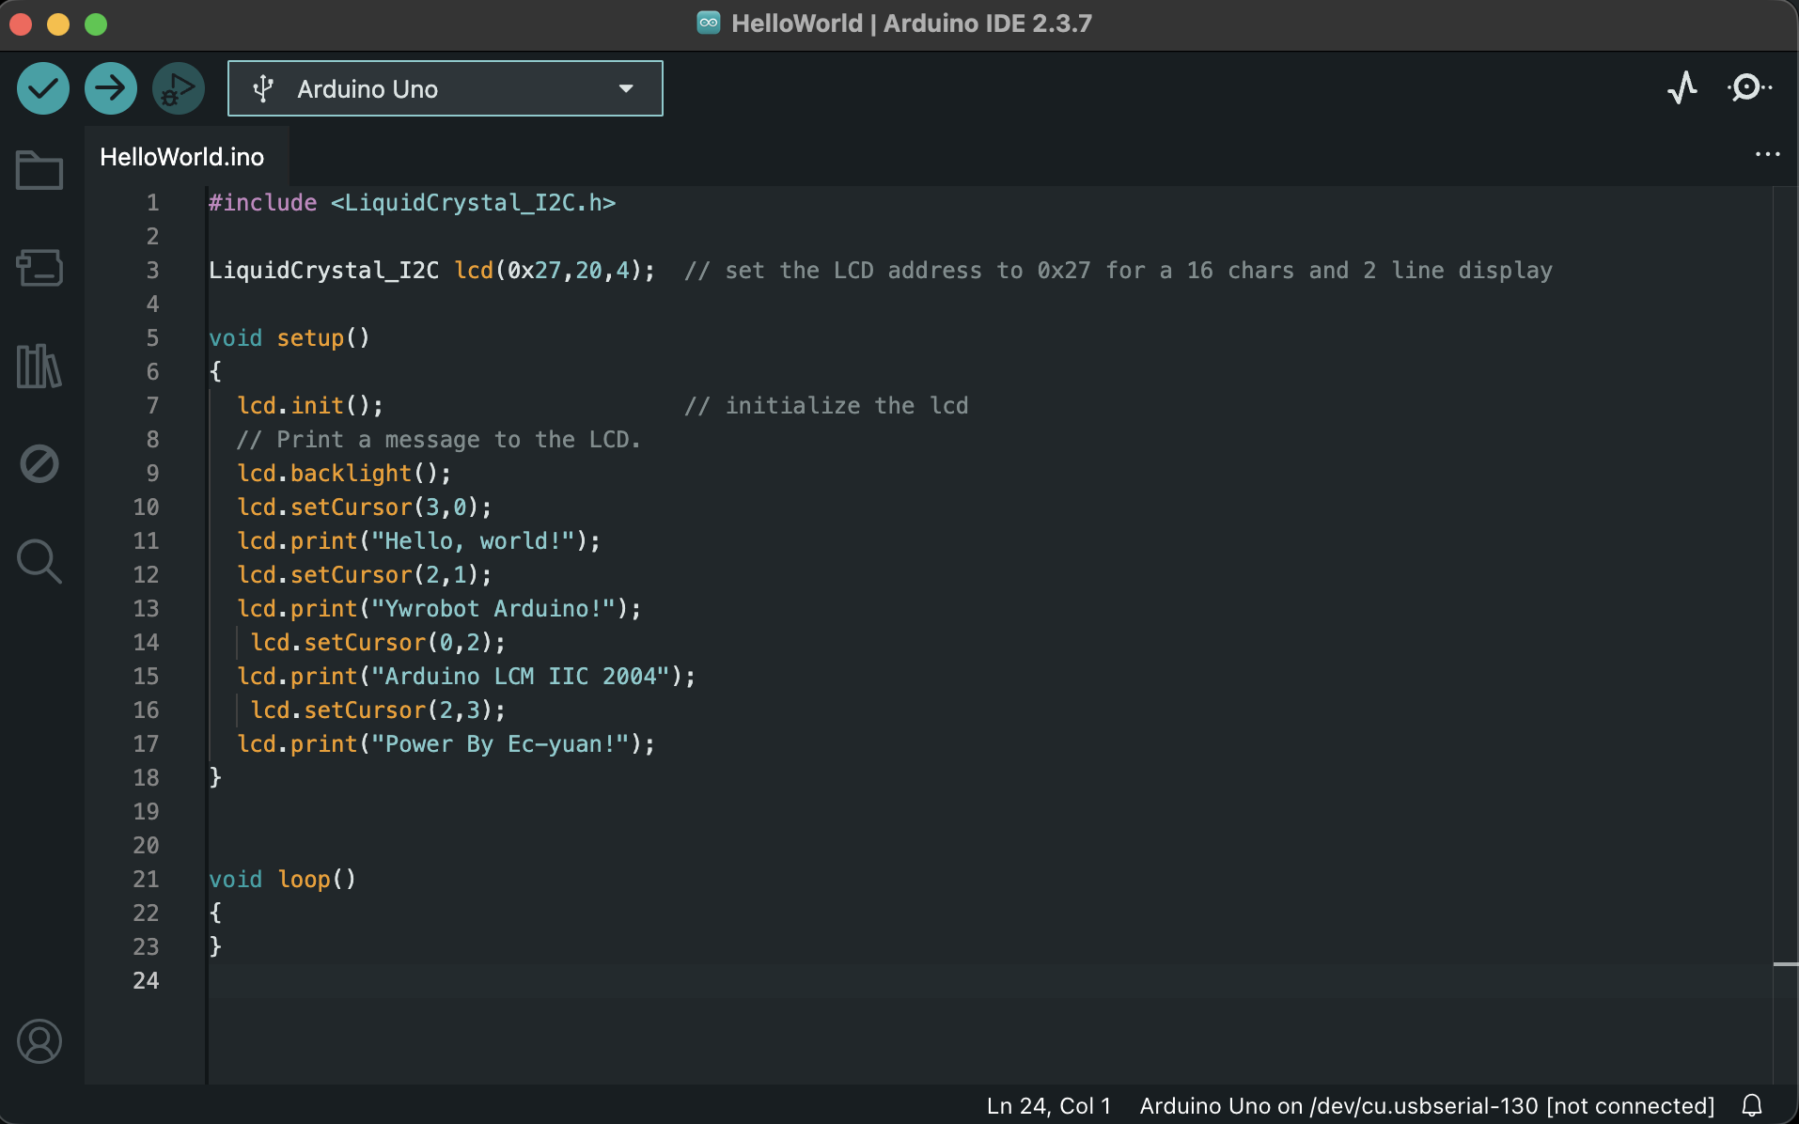

Slide 51
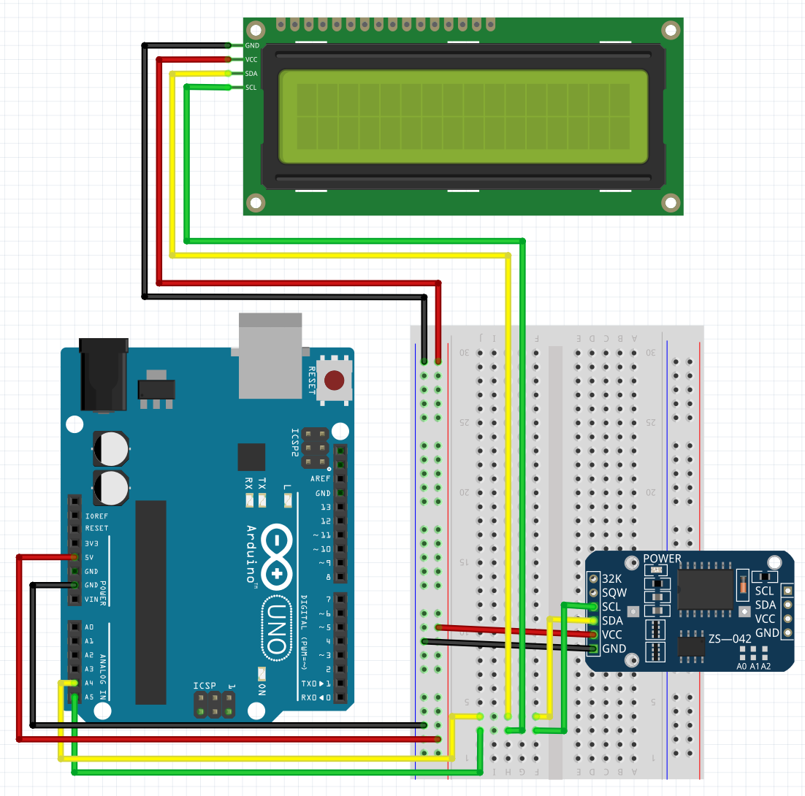
Kit Base: Display LCD 16x02 + RTC
Conexiones:
GND - GND LCD y RTC
+5v - VCC LCD y RTC
Pin A4 - SDA LCD y RTC
Pin A5 - SCL LCD y RTC
Notes:
VER EJEMPLO DS3231 en IDE. Pedir a los alumnos que junten LCD + RTC.

Slide 52
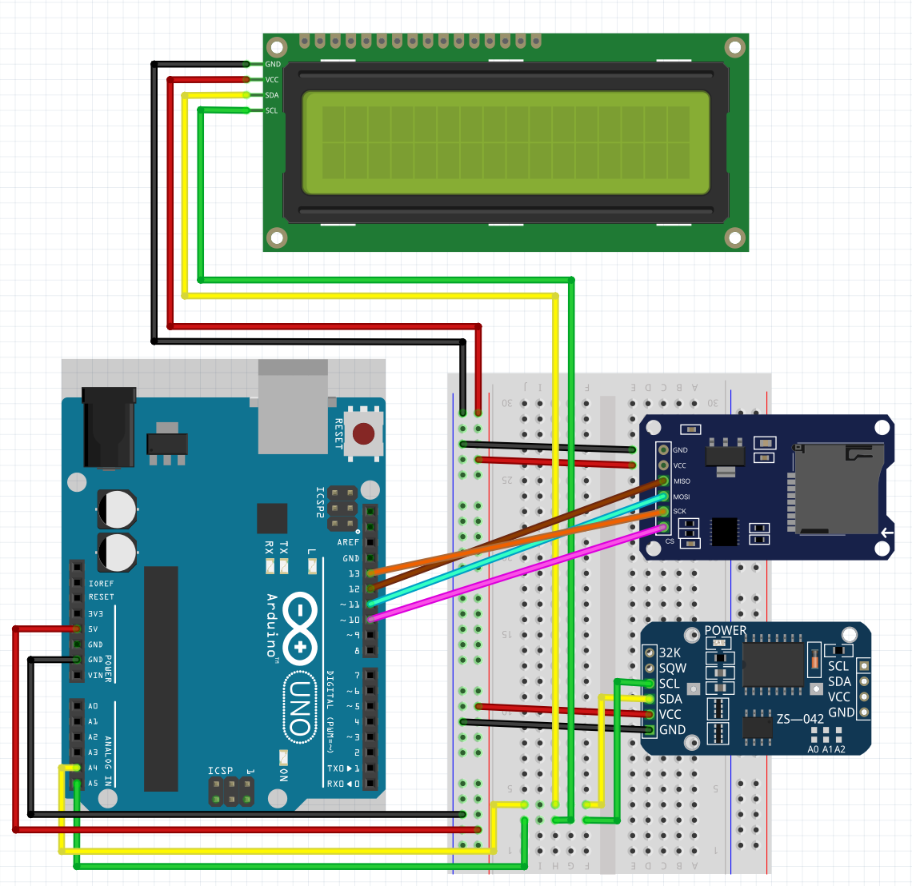
Kit Base completo: Display LCD 16x02 + RTC + SD
Conexiones:
GND - GND LCD, RTC y SD
+5v - VCC LCD, RTC y SD
Pin A4 - SDA LCD, RTC y SD
Pin A5 - SCL LCD, RTC y SD
Pin 10 - CS SD
Pin 11 - MOSI SD
Pin 12 - MISO SD
Pin 13 - SCK SD
Notes:
VER EJEMPLO CardInfo SD y pedir alumnos que lo integren.

Slide 53
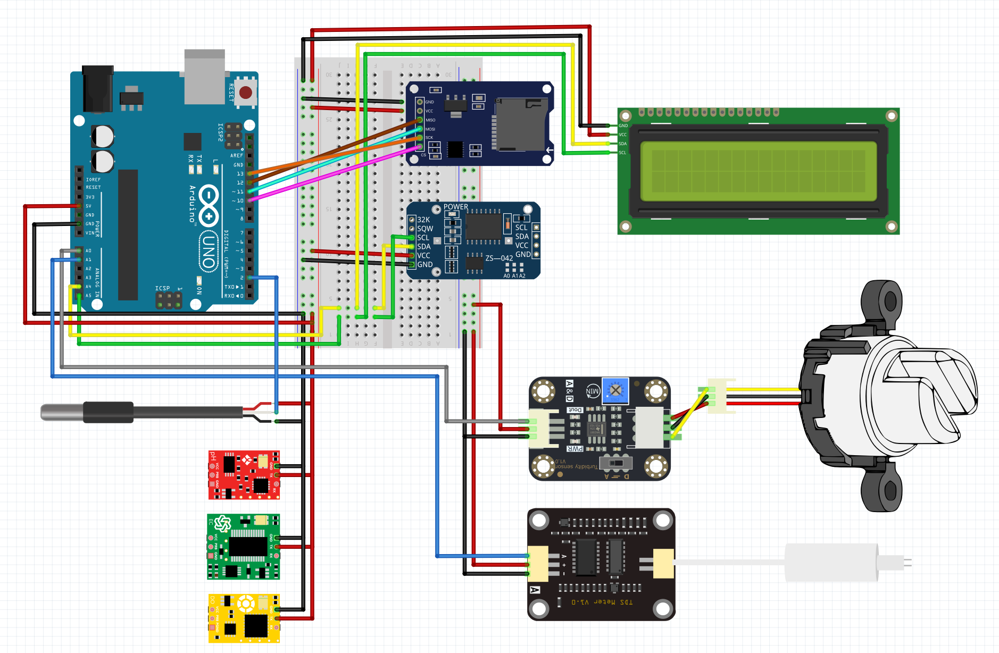
Kit H2O completo: Base + Sensores
Conexiones:
Pin Arduino - Pin Componente
GND - GND: LCD, RTC y SD
+5v - VCC: LCD, RTC y SD
A0 - Out Turbidez
A1 - Out TDS
A2/A3 - pH / DO / EC
A4 - SDA: LCD, RTC y SD
A5 - SCL: LCD, RTC y SD
2 - Temperatura
10 - CS SD
11 - MOSI SD
12 - MISO SD
13 - SCK SD

Slide 54
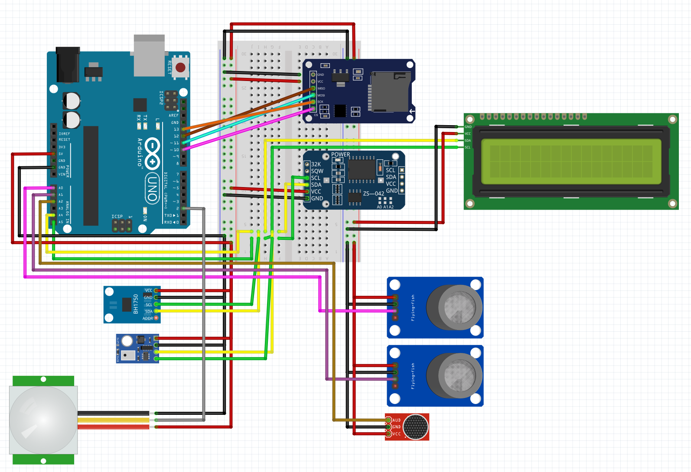
Kit ARQ completo: Base + Sensores
Conexiones:
Pin Arduino - Pin Componente
GND - GND: LCD, RTC y SD
+5v - VCC: LCD, RTC y SD
A0 - Out MQ7
A1 - Out MQ2
A2 - Out Microfono
A4 - SDA: LCD, RTC, SD, Temp/Hum y Luz
A5 - SCL: LCD, RTC, SD, Temp/Hum y Luz
2 - Out PIR
10 - CS SD
11 - MOSI SD
12 - MISO SD
13 - SCK SD

Slide 55
Links
Proyectos DIY
https://www.instagram.com/p/C7zmX9cPL0g/?img_index=1
https://www.envirodiy.org/
https://www.instructables.com/
https://randomnerdtutorials.com/
https://naylampmechatronics.com/content/6-tutoriales-y-proyectos-con-arduino
Podcasts:
Inspirados x la naturaleza: https://open.spotify.com/show/0WxxsBKP7gyRXXlWtj8fj4?si=7b55719573194263
ECOS: https://open.spotify.com/episode/51oE2yOXGkAtdrfCy3PyVE?si=6d9f19bef6b94225
Proyectos Artísticos/Audiovisuales:
https://vistprojects.com/
https://www.labverde.com/
https://www.dinalab.net/
Proyectos afines:
https://forum.openhardware.science/
https://www.instagram.com/ehys.unsam/

Slide 56
Links
Insectodrom: https://www.youtube.com/watch?v=yud_tzVBGNc / https://github.com/nicolassaganias/insectodrom?tab=readme-ov-file
Mothbox: https://www.instructables.com/Mothbox-DIY-Insect-Camera/
Birdbox: https://projects.raspberrypi.org/en/projects/infrared-bird-box/9
LoRa
https://www.catsensors.com/es/lorawan/tecnologia-lora-y-lorawan
https://www.youtube.com/watch?v=YQ7aLHCTeeE&t=21s
https://www.thethingsnetwork.org/
Recolección de datos
https://grafana.com/
Github:
https://github.com/nicolassaganias/PUCE_formacion
Compras:
Atlas Scientific
DF Robot
Seeed Studio
Adafruit
Sparkfun

Slide 57
Links
Cámaras Low-Cost
ESP-CAM: https://www.youtube.com/watch?v=wlX2SDjCJL4
PiCam: https://www.raspberrypi.com/documentation/accessories/camera.html
Herramientas open-source
Kimi: IA abierta https://www.kimi.com/
Euria: IA Suiza que reutiliza el calor de sus datacenters para calefaccionar hogares: https://euria.infomaniak.com/
Ecosia: Buscador https://www.ecosia.org/
Protonmail: Mail + Nube https://proton.me/
Brave: Navegador https://brave.com/es/

Slide 58
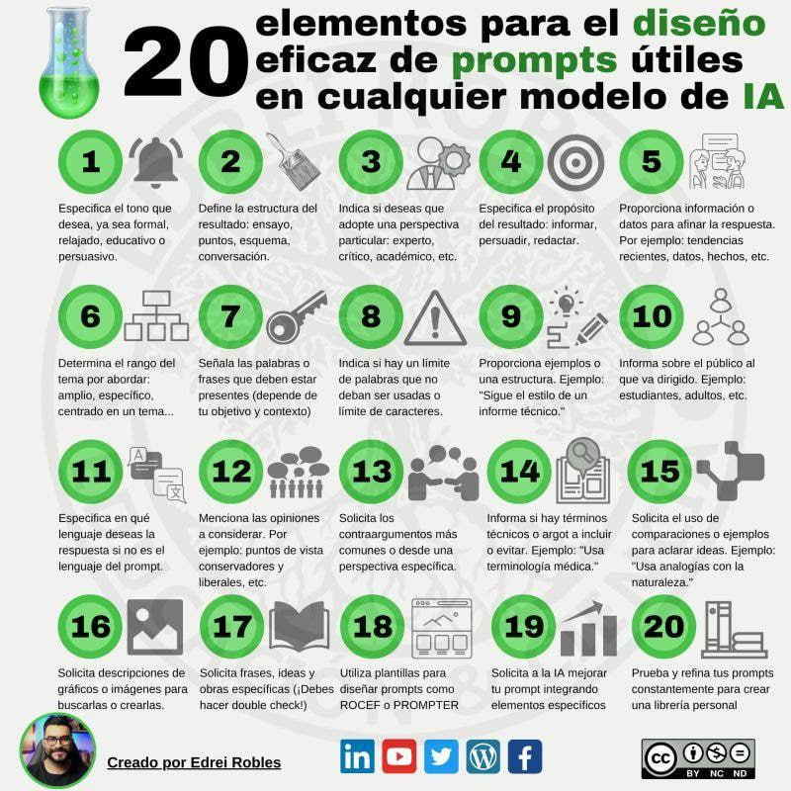

Slide 59
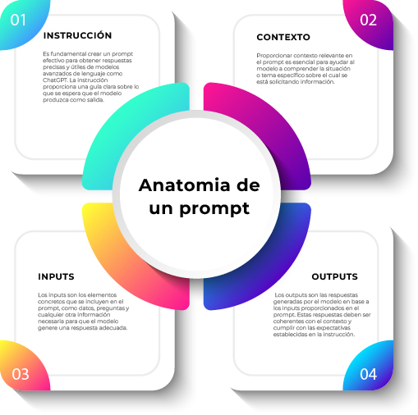
Prompts - IA
La nueva forma de programar
Notes:
https://megaprofe.es/guia-rapida-de-prompts/
https://amobasoftware.com/en/blog/post/22/guia-definitiva-para-crear-prompts-efectivos-en-programacion

Slide 60
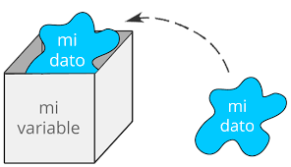
La variable como una caja
¿Qué es una Variable?
Una variable es un elemento de nuestro sketch que guarda un determinado contenido. Ese contenido (el valor de la variable) se podrá modificar en cualquier momento de la ejecución del sketch. Lo podemos imaginar como un recipiente: al recipiente le podemos dar un nombre y podemos elegir su tamaño.
Declaración e inicialización: Declaras una vez - Usas muchas.
Ejemplo 1
int nombreVariable1, nombreVariable2; //Crea 2 variables de tipo int
long nombreVariable; //Crea una variable de tipo long
float nombreVariable = 2.1; //Crea una variable tipo float
Notes:
https://www.luisllamas.es/programacion-que-es-una-variable/

Slide 61
Asignación
Para cambiar el valor de una variable, que esté o no inicializada, usaremos el operador de igualdad “=” de acuerdo al siguiente ejemplo.
Ejemplo 2
nombreVariable = 22; //Se asigna 22 a la variable nombreVariable
x = y + 25; //Se asigna el valor de la variable y + 25 a la variable x
valorPrevio = valorActual; //El valor de la variable valorActual es copiado a la variable valorPrevio
¿Qué es el ámbito de una variable?
El ámbito de una variable las define como globales o locales, las variables globales son las son definidas antes y fuera de las secciones de void setup(), void loop() u otra función en nuestro sketch. Y las locales son todas las que están definidas dentro de alguna función. Las variables globales reservan un espacio de memoria RAM permanentemente, y las locales lo hacen solo mientras se ejecute la función, liberando el espacio de memoria al terminarse de ejecutar la función. Por esto, las variables globales las podemos modificar desde cualquier punto del sketch, y las locales solo dentro de las funciones dentro de las cuales está declarada.

Slide 62
Nombre | Tamaño | Rango | Ejemplo
boolean | 1 bit | 1 o 0 | boolean bitEncendido=0;
byte | 8 bit | 0 a 255 | byte valor=20;
char | 8 bit | -128 a 127 | char código=′B′;
int | 16 bit | -32,768 a 32,767 | int val1=30000;
long | 32 bit | -2,147,483,648 a 2,147,483,647 | long suma=100000;
float | 32 bit | -3.4028235E+38 a 3.4028235E+38 | float constanteA = 5.235;
unsigned char | 8 bit | 0 a 255 | unsigned char letra1=′A′;
unsigned int | 16 bit | 0 a 65,535 | unsigned int sensor=50000;
unsigned long | 32 bit | 0 a 4,294,967,295 | unsigned long conteo10=1;

Slide 63
Operadores compuestos
Operadores aritméticos
= operador de asignación
+ Operador suma
– Operador resta
* Operador multiplicación
/ Operador división
% Operador módulo
Símbolo | Ejemplo y descripción
++ | x++; // incrementa x en uno y retorna el valor anterior de x
— | x– ; // decrementa x en uno y retorna el valor anterior de x
+= | x += y; // equivalente a la expresión x = x + y;
-= | x -= y; // equivalent to the expresión x = x – y;
*= | x *= y; // equivalente a la expresión x = x * y;
/= | x /= y; // equivalente a la expresión x = x / y;
%= | x %= y; // equivalente a la expresión x = x % y;

